Slide 1
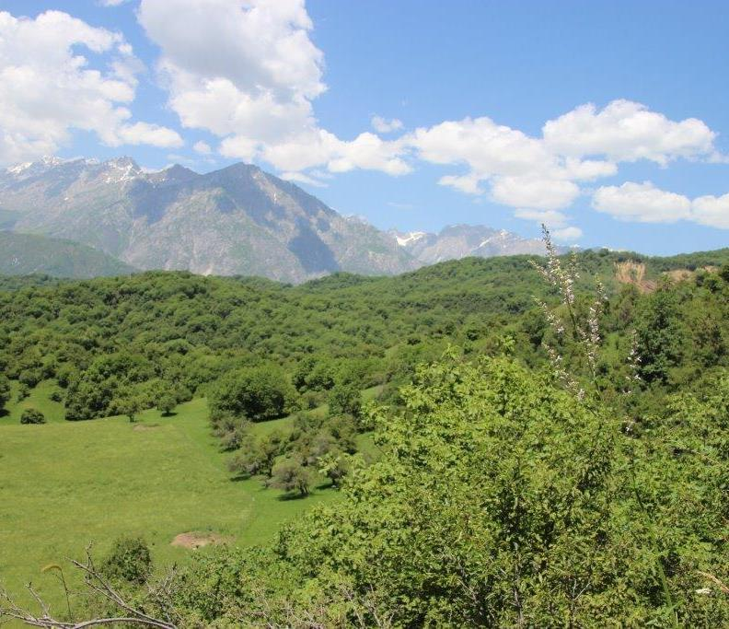
Проєкт "Інтегроване управління лісовими екосистемами в Киргизстані“
RFP No.: # КG - IFEMP/QCBS/NFI-01-2018
Частина 1: Вступ в НІЛ №2
Unique-CAREC
17.05.2024

Slide 2



Частина 1: Вступ
Зміст:
  Важливість лісів для Киргизстану
  Соціально-економічне значення лісів для Киргизстану
  Екологічне значення лісів для Киргизстану
  Коротка історія інвентаризації лісів в Киргизстані
  Цілі НІЛ №2

Slide 3
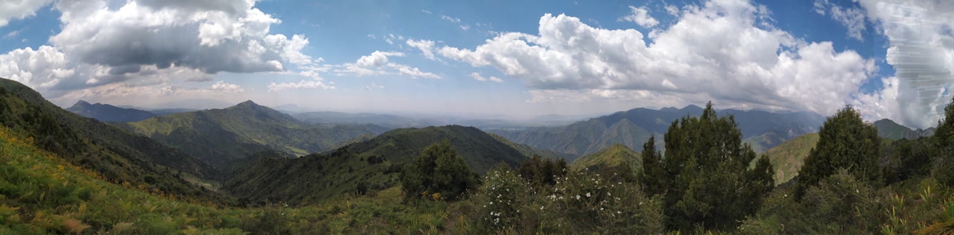
Вступ - Важливість лісів для Киргизстану
      Площа Киргизстану складає приблизно 199,951 км², з яких близьк 8.6% припадає на ліси та чагарники
      1) Ялинові та піхтові ліси 2) Ялівцеві ліси 3) Горіхові ліси 4) Фісташково-мигдалеві ліси 5) Інші листяні та змішані ліси 6) Чагарники
      Проблема полягає в тому, щоб управляти цими лісами на продуктивній і стійкій основі, для того щоб населення Киргизької Республіки могло отримати вигоду від цього ресурсу та екосистемних послуг.
      Лісові ресурси перебувають під високим тиском через їх використання як джерела заготівлі паливної деревини, лісоматеріалів і пасовищ.
      Киргизстан, за прогнозами, входить до числа країн, які найбільше постраждали і найбільш уразливі до впливів зміни клімату (танення льодовиків).

Slide 4




Вступ - Соціально-економічне значення лісів
для Киргизстану
  Приблизно 2,4 мільйона осіб (або 41% від загальної чисельності населення) живуть у лісах або в безпосередній близькості до лісів і залежать від лісу та збору недеревних лісових продуктів.
  Понад 30% домогосподарств у Киргизькій Республіці для опалення та приготування їжі використовують лише вугілля та паливну деревину.
  Економічні можливості у віддалених гірських районах зосереджені на тваринницві та натуральному господарстві:
    Зростання поголів'я худоби призводить до вищих темпів деградації пасовищних земель, що підвищує попит на додаткові землі для випасу худоби та виробництва кормів.
    Цей зростаючий попит чинить додатковий тиск на вже обмежений лісовий покрив і веде до подальшої деградації.
    Основною причиною деградації є поєднання випасу в лісах і нерегульованої заготівлі дров і деревини.

Slide 5
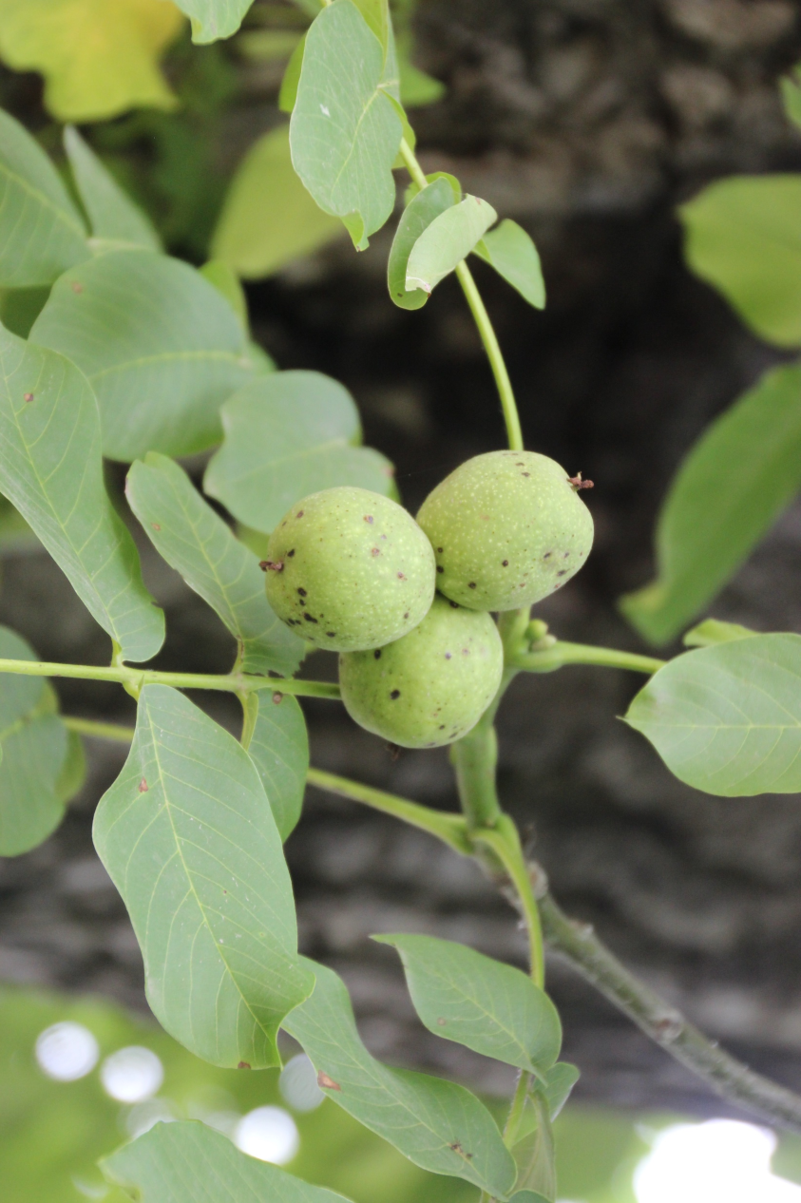
Вступ - Екологічне значення лісів для Киргизстану
Ліси мають важливе значення для навколишнього середовища:
    Ліси відіграють важливу роль у запобіганні лавин і зсувів,
    відіграють важливу роль в утриманні та фіксації води і повеней,
    регулюють водотоки,
    запобігають ерозії ґрунту на крутих схилах
  для захисту біорізноманіття:
    слугують важливим середовищем існування диких тварин і рідкісних видів рослин.
  Зміна клімату - пом'якшення наслідків та адаптація:
    Ліси та пом'якшення наслідків: Важливе значення поглинання вуглецю для захисту клімату
    Адаптація лісів: Може постраждати від зміни клімату

Slide 6




Вступ - Коротка історія інвентаризациії лісів в Киргизстані
під час радянського періоду: До 1995 року інвентаризацію лісів у Киргизстані здійснювали російські та казахські фахівці;
1995 р.: Самостійна система лісовпорядних робіт розпочалася за підтримки Киргизько-Швейцарської програми підтримки лісового господарства Киргизстану;
Починаючи з 2001 року, інвентаризація лісового господарства на рівні Ліскогес базується на постійних вибіркових ділянках, які розподілені по сітці 500 х 500 м;
Лісовпорядні роботи проводилися на території лісгоспів (ревізійний період - 10 років), національних парків (15 років) і заповідників (20 років);
У 2008 році лісовпорядні роботи в Киргизстані перейшли на 3-рівневу систему: лісовпорядна інвентаризація, інвентаризація лісового фонду «стан-актуалізація-звіт» (5-річна) та національна інвентаризація лісів;
Перша НІЛ проводилась 2008-2010, за підтримки консультації проєкту ФАО ТСР/KYR/3102 (D) «Розбудова потенціалу для національної оцінки та моніторингу лісових і деревних ресурсів»;
Друга НIЛ була ініційована ДАООСЛГ (наразі: Лісова служба), що фінансується Світовим Банком і ГЕФ у рамках проєкту "Інтегроване управління лісовими екосистемами Киргизької Республіки" (ІУЛЕ). Впровадження НІЛ#2: консорціум Unique-CAREC.

Slide 7
Цілі НІЛ №2
  Методологія суворої вибірки, заснована на теорії статистики;
  слугувати основою (поточний стан лісів і майбутній моніторинг лісів, розробка стратегічного планування та моніторингу);
  підсилити потенціал державних установ та спільнот для покращення сталого управління лісовими екосистемами;
  зміна статусу кво: Дані з НІЛ та інших джерел наразі майже не використовувалися з метою планування або моніторингу;
дозволити Лісовій службі проводити інвентаризацію, аналіз даних і використовувати дані в цілісному планування, в циклі реалізації та моніторингу;
інформувати національні та регіональні/місцеві органи державного управління, спеціалістів сектору лісу та довкілля, зацікавлених громадян та широкої громадськості;
Результати НІЛ будуть важливими для міжнародних природоохоронних угод (звітність), таких як (РКЗК ООН), (КБО ООН), (КБО ООН), (КБО ООН) та інших.

Slide 8
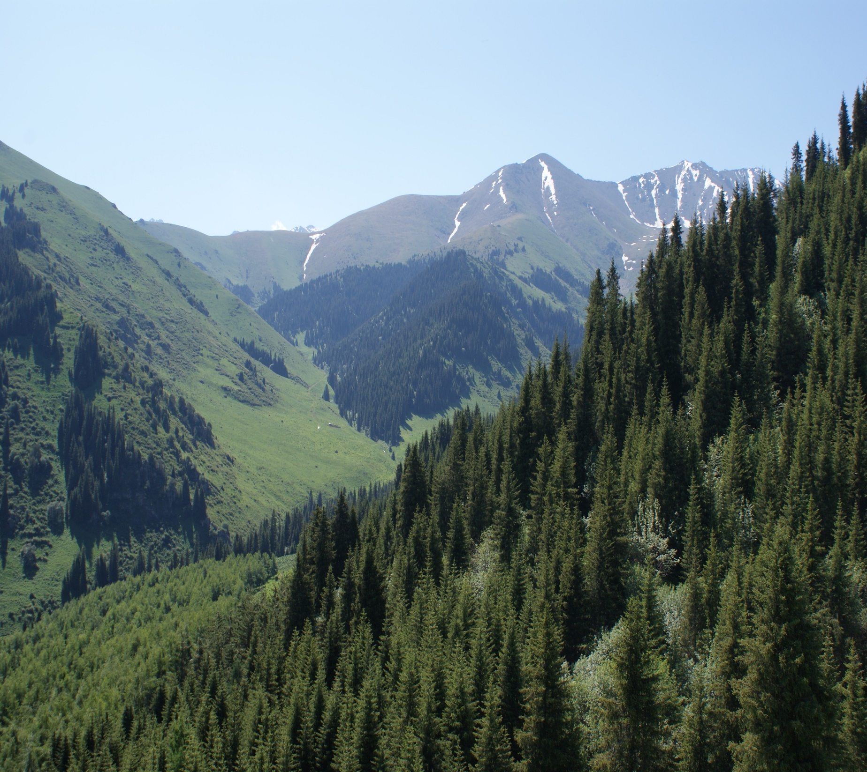
Завершення частини 1 - Вступ

